Slide 1

Robot Study
Orange Detecting
SeoKyeong University
2020. 02. 09(화)
2016305072 조 시 훈

Slide 2
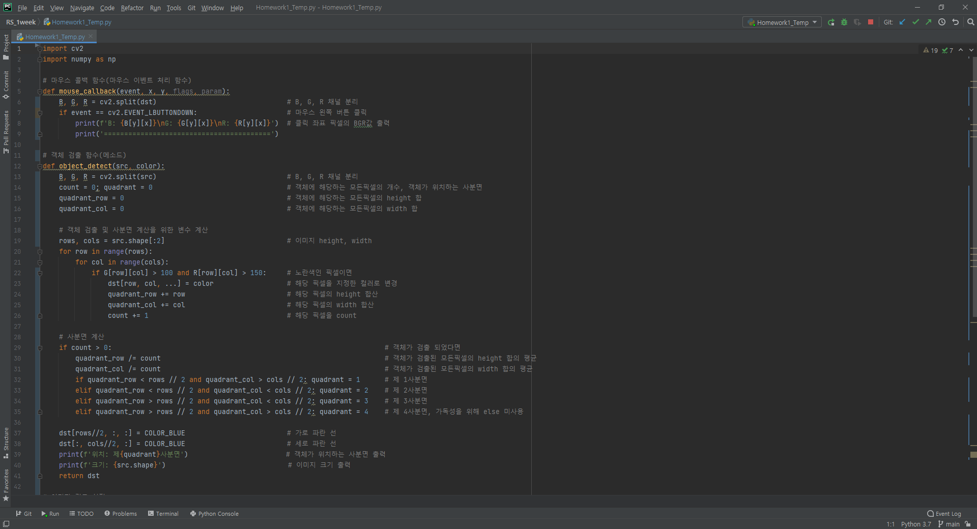
Module Import, Mouse Callback
가독성 있게 코드 수정, 기능 상 차이는 없음

Slide 3
Object_detect 함수 설계
객체에 해당하는 모든 픽셀의
height/width의 합의 평균을 통해 사분면 도출

Slide 4
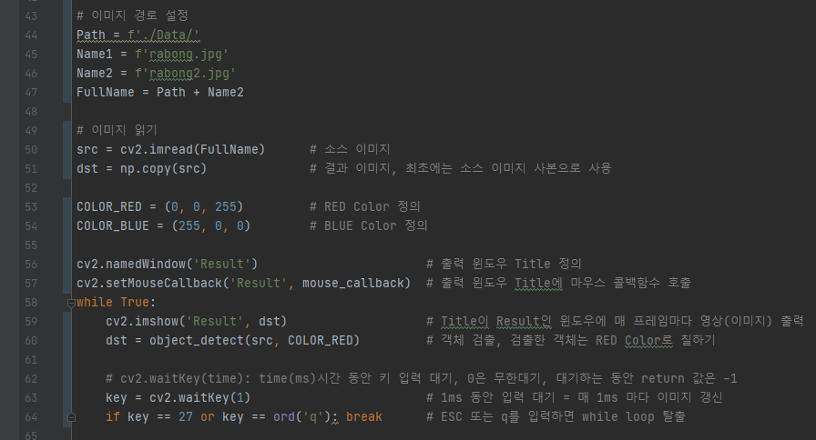
결과출력

Slide 5
결과출력
마우스 콜백은 윈도우 타이틀명으로 지정
While문 안에서 밖으로 코드 수정
실질적인 프로젝트에서 입력 데이터가 동영상 프레임일 경우를 대비
RealTime으로 객체 검출 필요
While문 안에서 객체 검출 처리 및 이미지 출력 처리

Slide 6
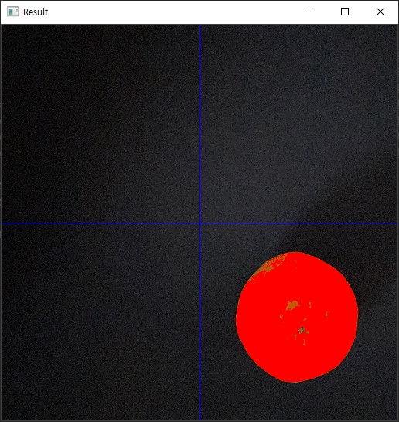
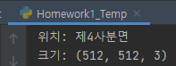
결과화면1
정상적으로 잘 출력됨

Slide 7
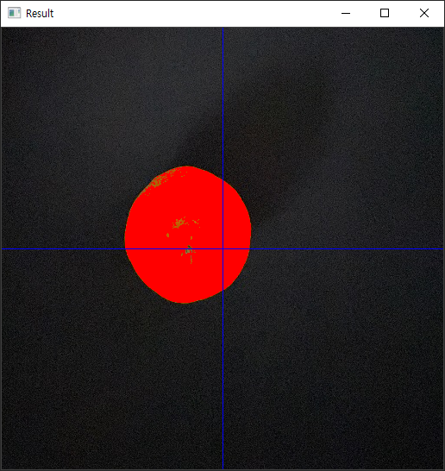
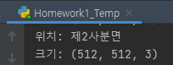
결과화면2
정상적으로 잘 출력됨

Slide 8
- Fin -

